Slide 1
Матеріали атестації
2020 року
Провідного бібліотекаря Гаврилюк В. М.

Slide 2
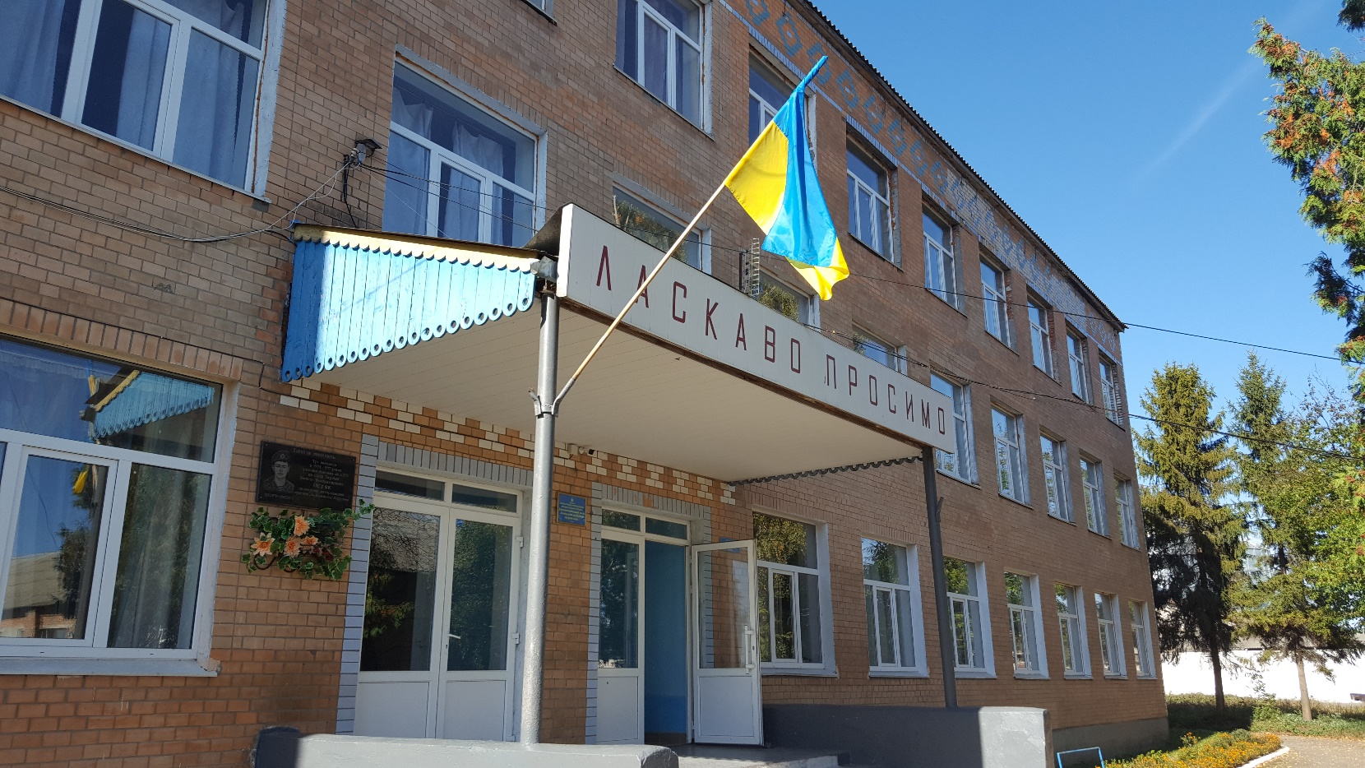
Державний навчальний заклад «Лісоводський професійний аграрний ліцей»

Slide 3
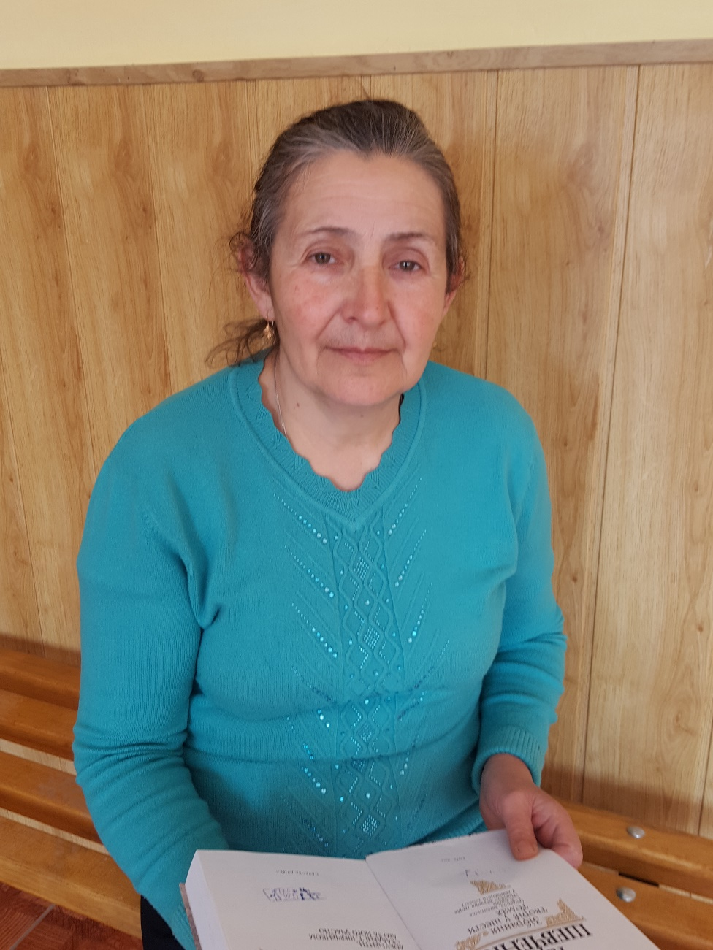
Гаврилюк Валентина Миколаївна
Дата народження: 02.04.1957 р. 1119571957р.
Освіта: базова вища
Посада: провідний бібліотекар
Рік попередньої атестації: 24.04 24. 04. 2015 р.
КПК: НМЦ ПТО ПК у Хмель- ницькій обл. СВ. ПК
227771726/000666-17 від 27 січня 2017 року

Slide 4
Життєві кредо:
Дорогу долає той, хто йде;
Відкривають «двері» тому, хто стукає;
Дають тому, хто «просить»

Slide 5
«Місце моєї роботи – бібліотека . Я маю велике задоволення знати, що я бібліотекар.
Слово «бібліотека» з грецького означає книгосховище. Моїй бібліотеці – 50 років. Вона не тільки сховище для книг, вона – центр інформації, культури, духовної наснаги.
Я щоденно працюю на те, щоб допомогти учням вчитися, читати, отримувати задоволення від спілкування з книжкою… і просто повноцінно жити». В. Гаврилюк

Slide 6
Алгоритм досвіду роботи
Бібліотекар – книга – здобувачі освіти – система роботи бібліотеки - результат

Slide 7
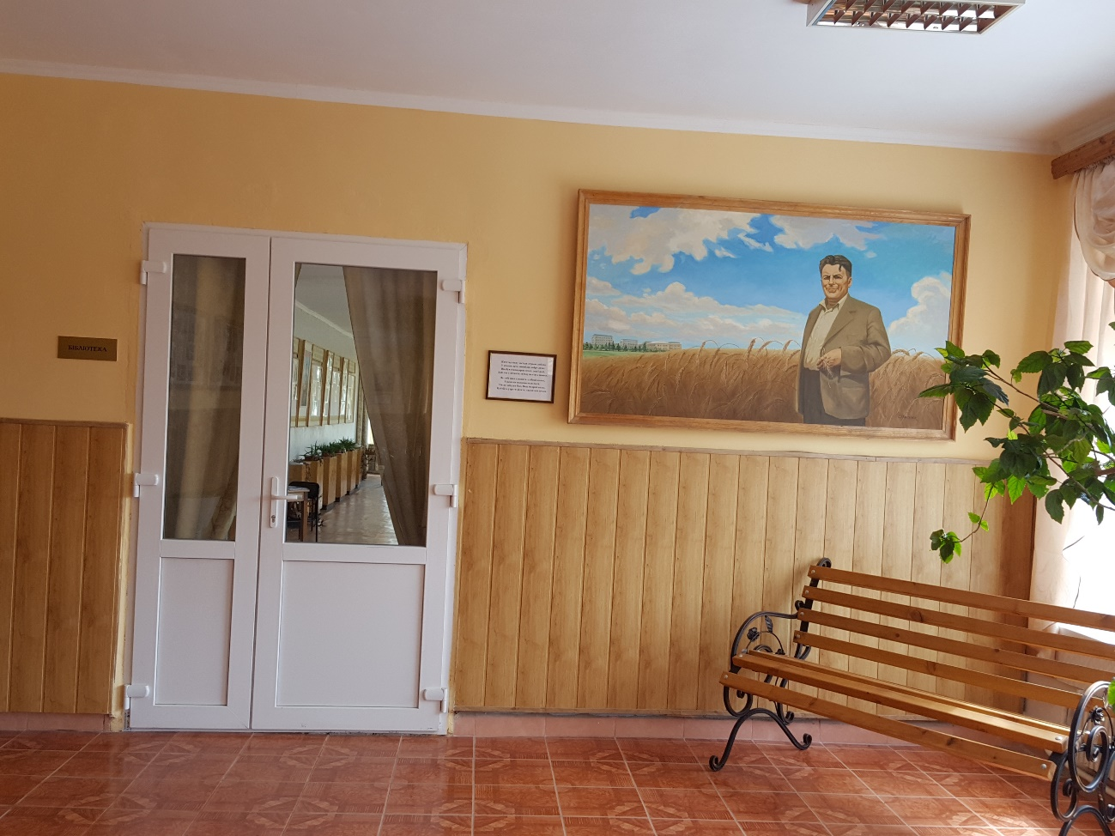
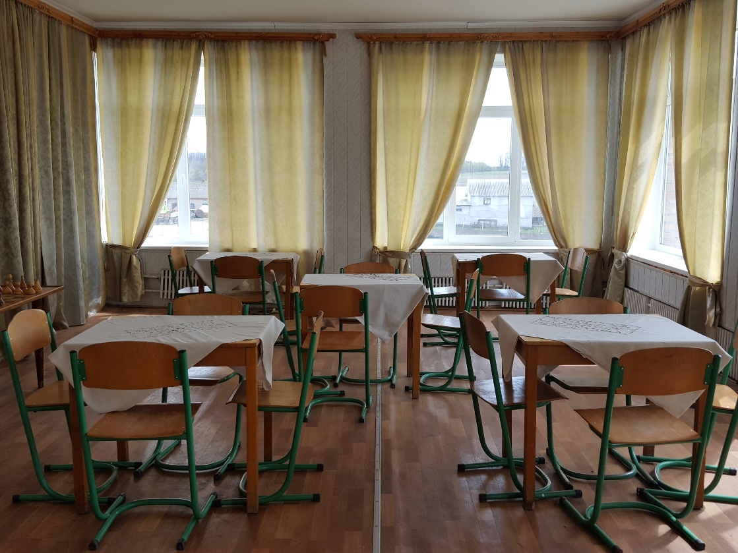
Бібліотека ДНЗ «Лісоводський ПАЛ» – серце інформації навчального закладу

Slide 8
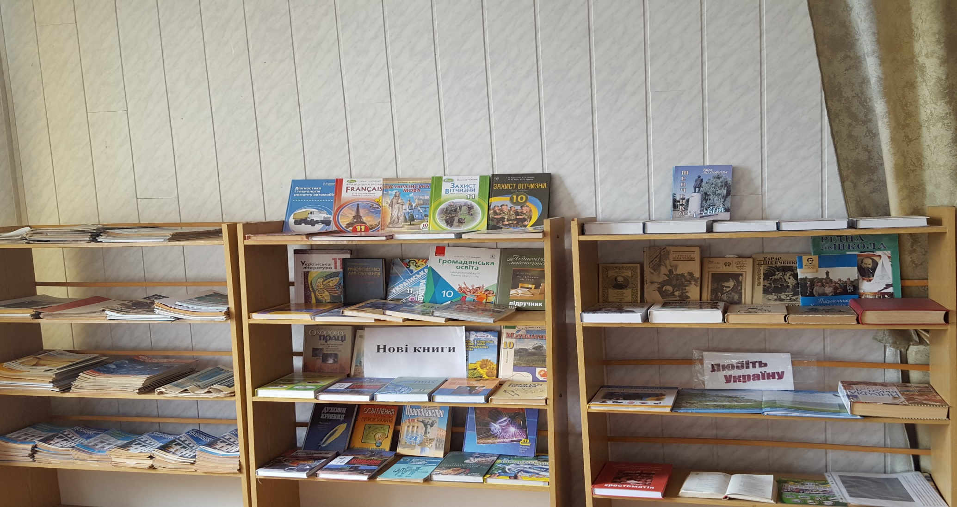
Книга-можливо, найскладніше чудо з усіх чудес, яке створило людство на шляху його до щастя і могутності

Slide 9
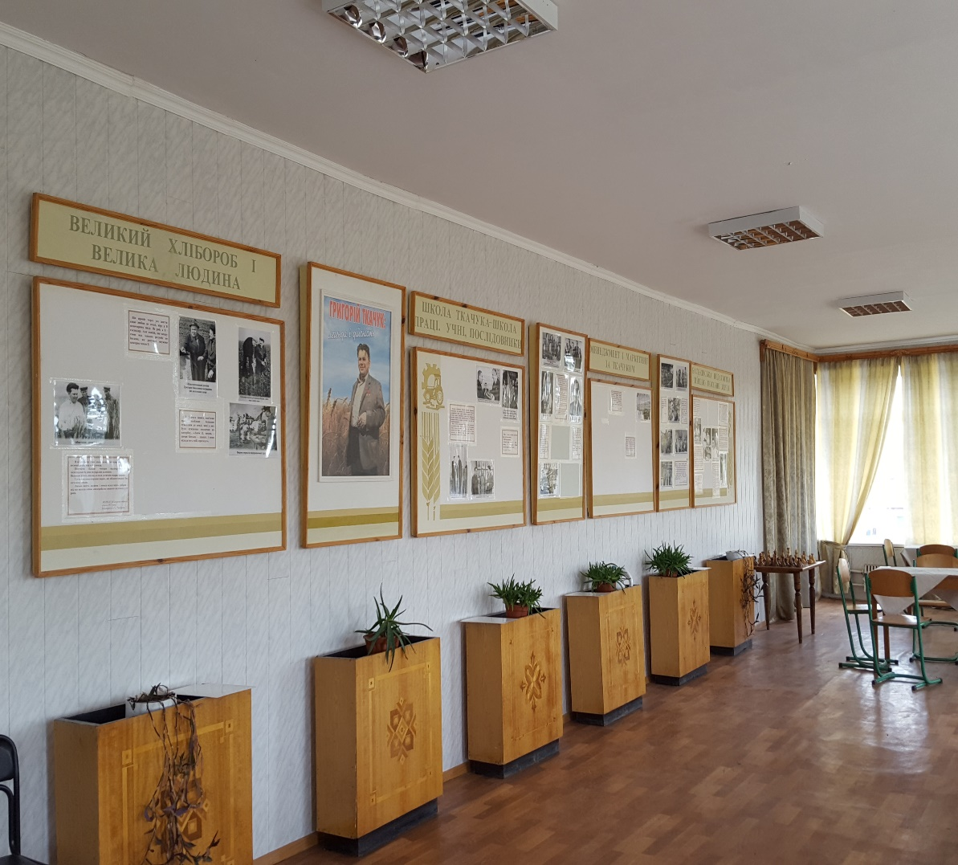
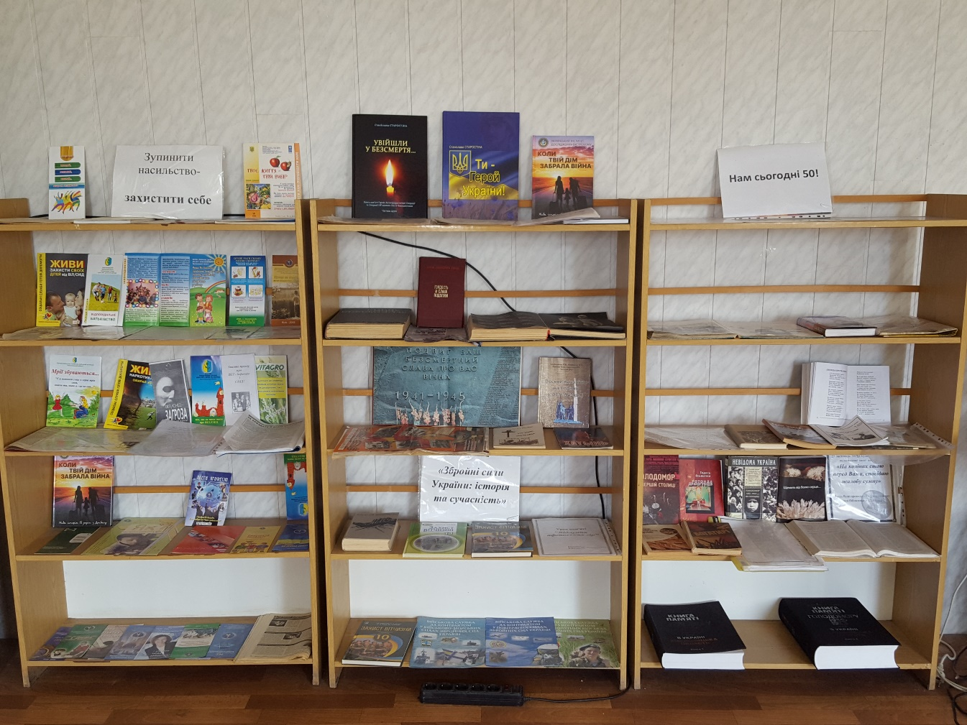
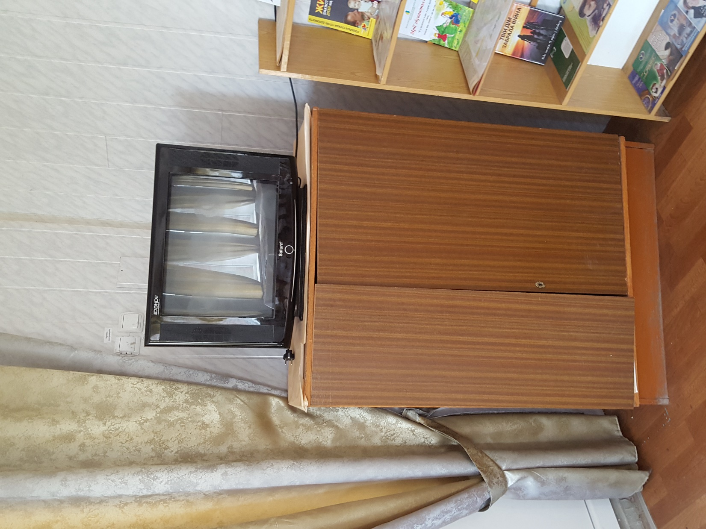
Читальний зал бібліотеки – творча лабораторія здобувачів освіти та ІПП

Slide 10
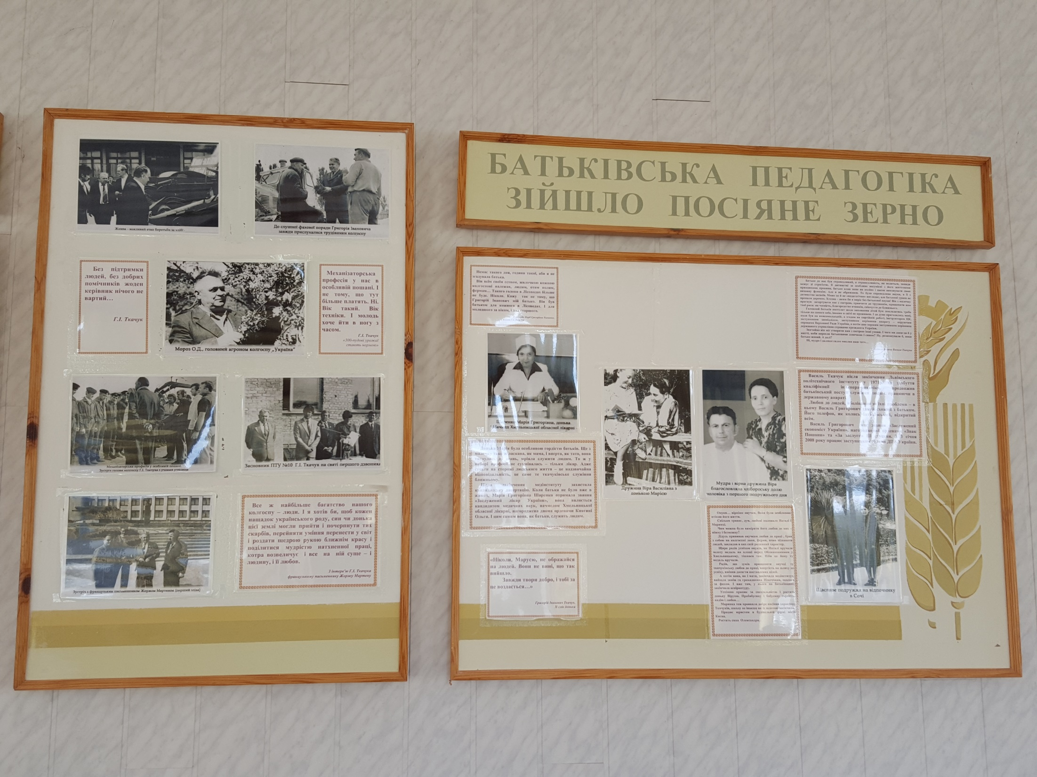
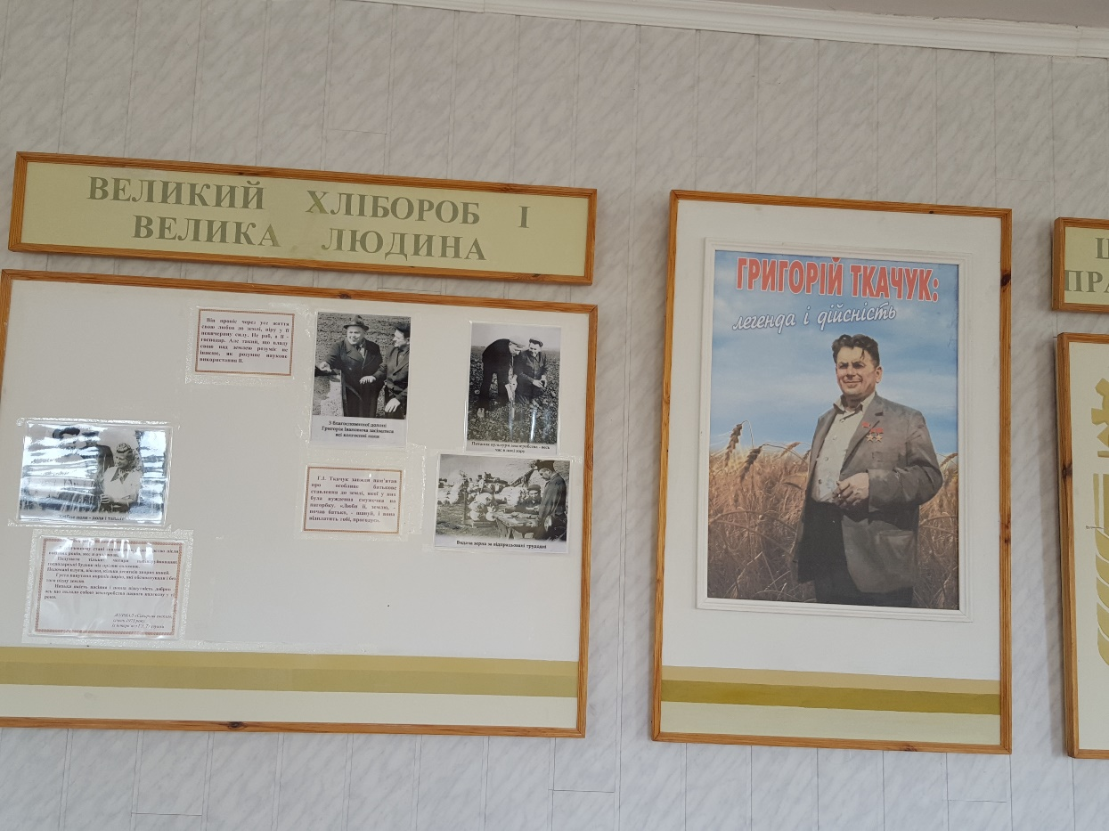
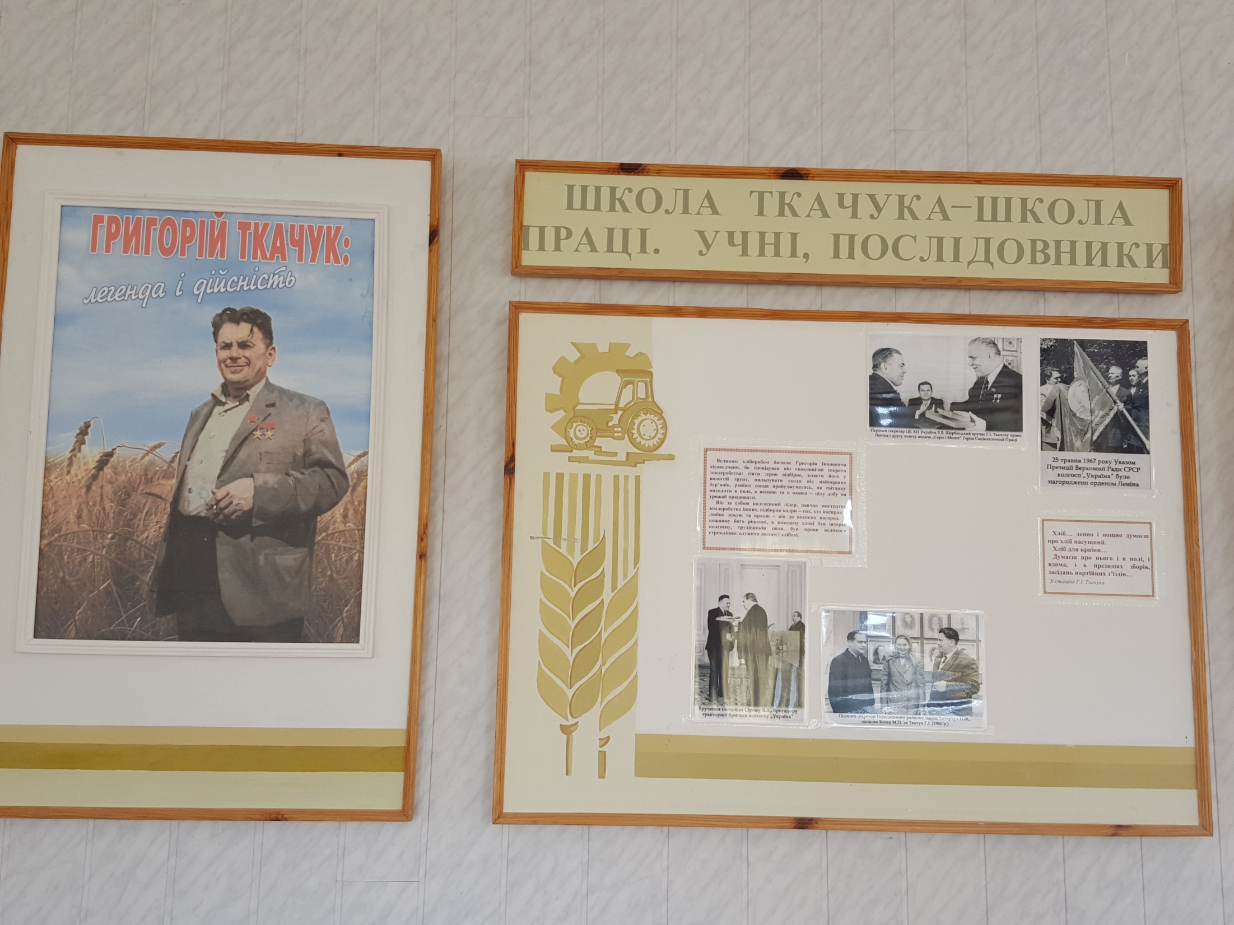
Великий хлібороб і велика людина – музейна експозиція, присвячена Г. І. Ткачуку

Slide 11
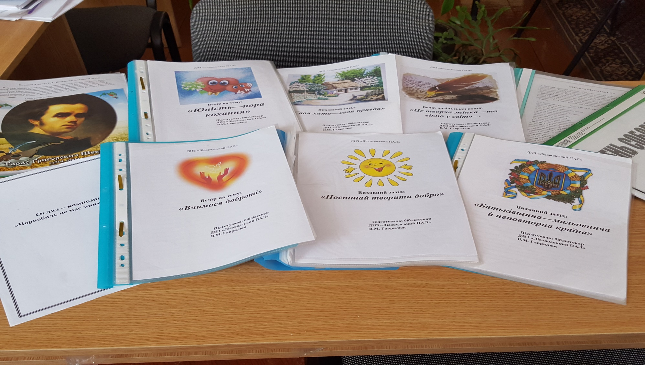
Проведені заходи

Slide 12
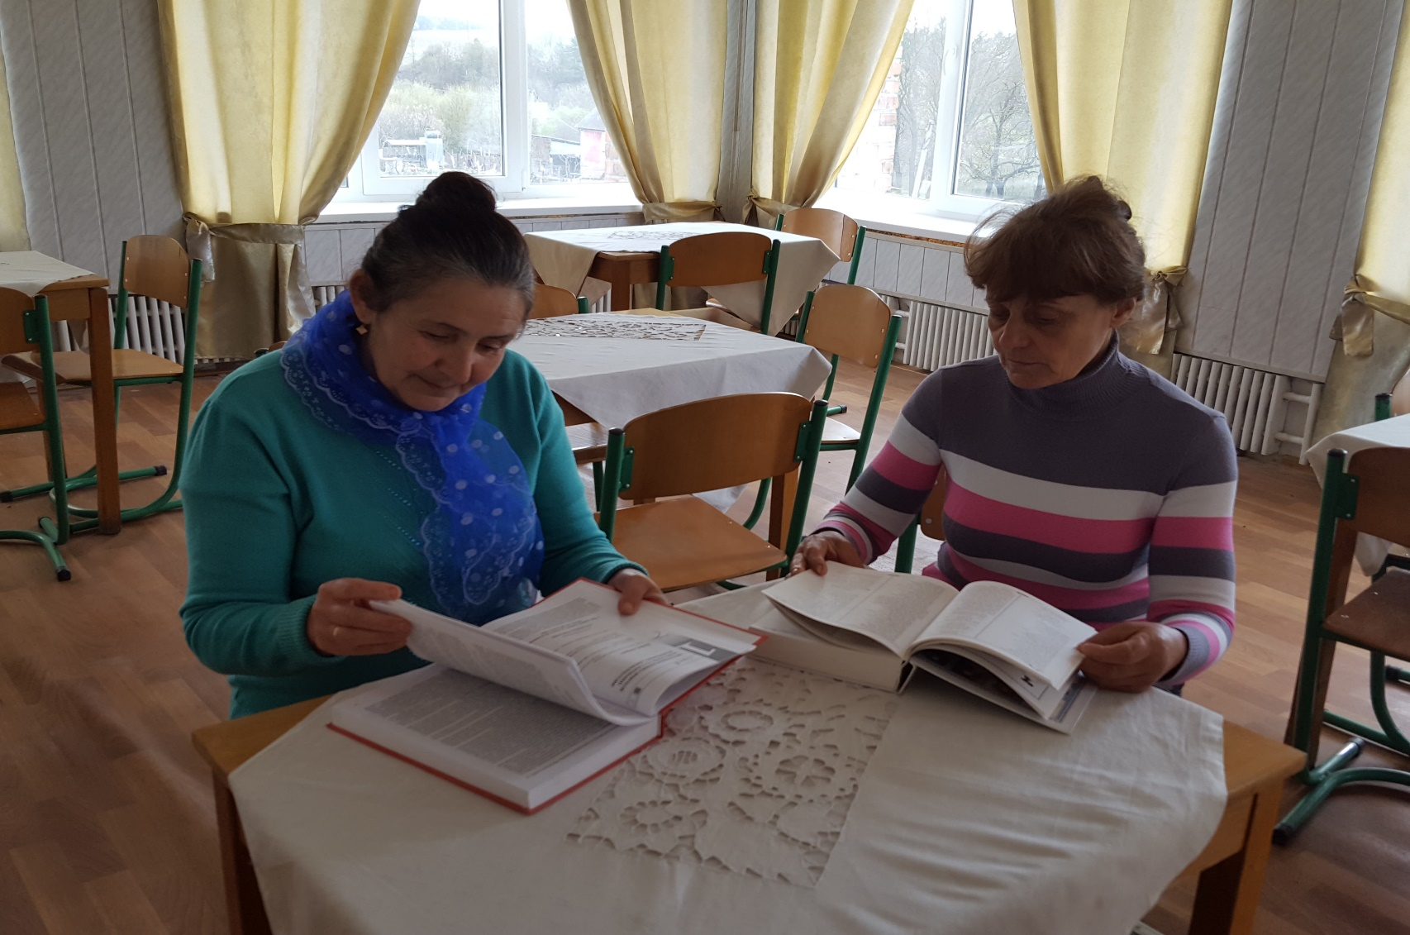
Тісна співпраця із соціальним педагогом

Slide 13
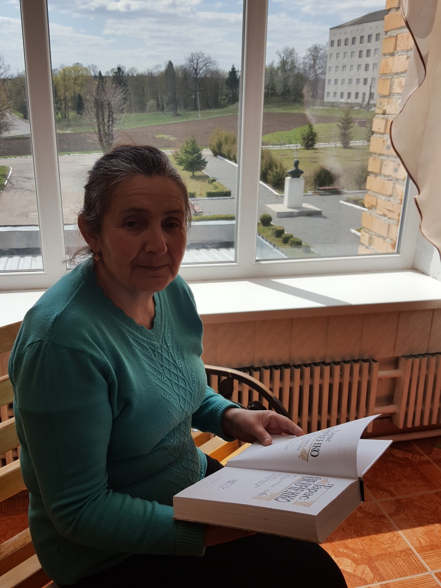
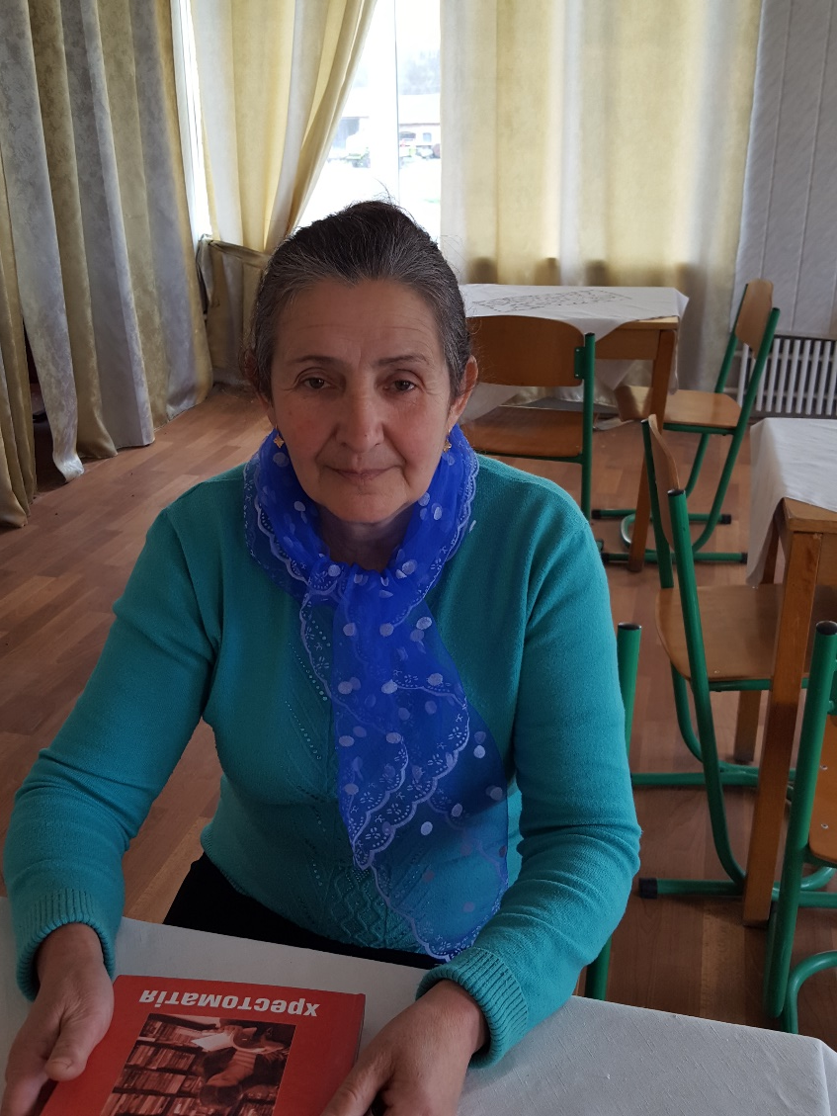
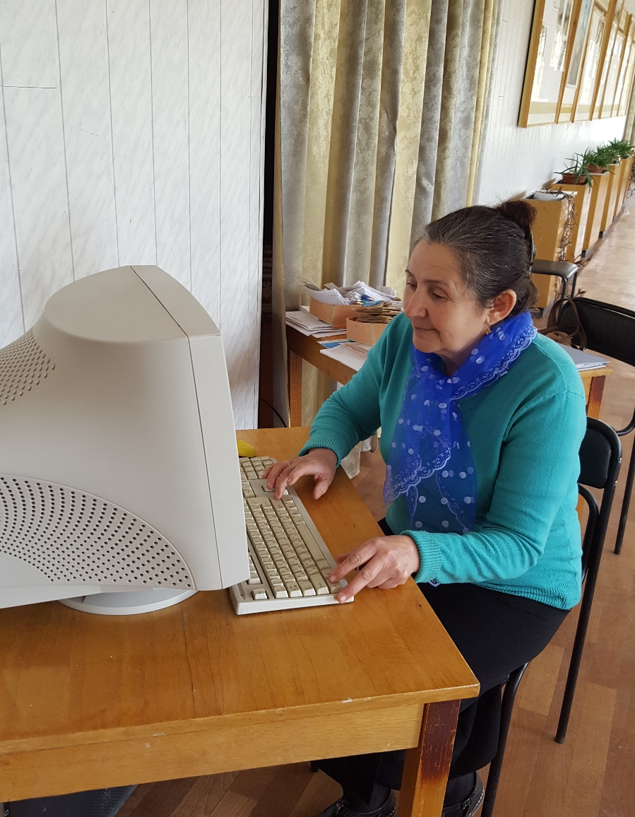
Люблю свою роботу, нею живу…

